Slide 1
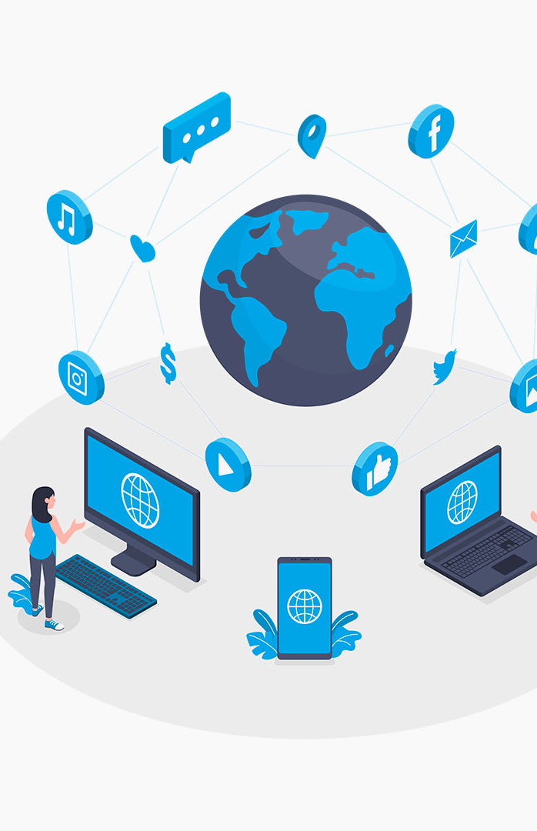
AULA 4 - REDES
Comunicação de Dados e Protocolos

Slide 2
OBJETIVOS DA AULA
Compreender os diferentes modos de comunicação de dados (simplex, half-duplex e full-duplex), identificando suas características e aplicações práticas em sistemas de redes de computadores.

Slide 3
OBJETIVOS DA AULA
Estudar os protocolos de comunicação TCP/IP, Ethernet e CSMA/CD, entendendo seu funcionamento, características e como cada um contribui para a comunicação eficiente nas redes de computadores.

Slide 4
OBJETIVOS DA AULA
Apresentar uma visão geral dos modelos de referência OSI e TCP/IP, explicando suas camadas, funções e comparando suas diferenças, com foco na aplicabilidade de cada modelo na comunicação de dados em redes.

Slide 5
PRINCÍPIOS DA COMUNICAÇÃO DE DADOS
Processo de transferência de informações entre dois ou mais dispositivos eletrônicos, por meio de sinais ou pacotes de dados, de forma que a informação seja compreendida de um dispositivo a outro. Isso pode ocorrer de forma digital ou analógica e utiliza diferentes meios, como cabos, ondas de rádio, fibra ótica, entre outros.

Slide 6
TRANSFERÊNCIA DE DADOS ENTRE DISPOSITIVOS
Envolve a movimentação de informações de um dispositivo para outro, com o objetivo de compartilhar ou armazenar dados. Esse processo pode ser realizado de diversas formas:

Slide 7
QUAIS FORMAS?
Transferência via cabo Ethernet;
Transferência sem fio Wi-Fi;
Transferência sem fio Bluetooth.

Slide 8
CONECTIVIDADE NO FUNCIONAMENTO DAS REDES
Interconexão de Sistemas.
Transmissão de Dados em Tempo Real.
Eficiência e Velocidade.

Slide 9
TIPOS DE COMUNICAÇÃO
A comunicação pode ser classificada de acordo com a direção do fluxo de dados. Existem três tipos principais de comunicação: Simplex, Half-duplex e Full-duplex. Cada um possui características distintas, que influenciam como as informações são transmitidas entre os dispositivos.

Slide 10
SIMPLEX
Definição: Comunicação unidirecional, ou seja, os dados seguem apenas em um sentido.
Exemplo:
Rádio: A estação transmite o sinal para os ouvintes, sem retorno.

Slide 11
SIMPLEX
TV: O sinal da emissora vai do transmissor para o receptor, mas não há comunicação de volta.
Aplicações comuns: Rádio, televisão, alarmes e sistemas de notificação.

Slide 12
HALF-DUPLEX
Definição: Comunicação bidirecional, mas não simultânea. Ambos os dispositivos podem enviar e receber dados, mas não ao mesmo tempo.
Exemplo:
Walkie-talkies: Apenas uma pessoa pode falar de cada vez. Para responder, é necessário esperar a vez.

Slide 13
HALF-DUPLEX
Sistema de rádio amador: O transmissor e o receptor alternam funções, mas nunca ao mesmo tempo.
Aplicações comuns: Walkie-talkies, intercomunicadores e sistemas de comunicação por rádio.

Slide 14
FULL-DUPLEX
Definição: Comunicação bidirecional simultânea, permitindo que os dispositivos enviem e recebam dados ao mesmo tempo.
Exemplo:
Telefonia (celulares e fixos): Ambos os interlocutores podem falar e ouvir ao mesmo tempo.

Slide 15
FULL-DUPLEX
Comunicação via internet (ex.: chamadas VoIP): A troca de dados é simultânea em ambas as direções.
Aplicações comuns: Telefonia, videoconferências, comunicação por internet (Skype, Zoom) e redes de computadores.

Slide 16
RESUMO: TIPOS DE COMUNICAÇÃO
Tipo de Comunicação | Direção dos Dados | Exemplos
Simplex | Unidirecional | Rádio, TV
Half-duplex | Bidirecional não simultâneo | Walkie-talkie, rádios de comunicação
Full-duplex | Bidirecional simultâneo | Telefonia, videoconferências

Slide 17
PROTOCOLOS TCP/IP, ETHERNET e CSMA/CD

Slide 18
PROTOCOLO TCP/IP
Definição: O TCP/IP (Transmission Control Protocol/Internet Protocol) é um conjunto de protocolos usados para interconectar sistemas em uma rede, como a internet.
Objetivo: Dividir os dados em pacotes, endereçar, transmitir e garantir a entrega correta.
Notes:
O QUE SÃO PROTOCOLOS?
DEFINIÇÃO: PROTOCOLOS SÃO REGRAS E CONVENÇÕES UTILIZADAS PARA A COMUNICAÇÃO ENTRE DISPOSITIVOS EM UMA REDE.
FUNÇÃO: GARANTIR QUE OS DADOS SEJAM TRANSMITIDOS DE MANEIRA EFICIENTE E SEGURA.

Slide 19
EXEMPLO:
TCP: Garante a entrega confiável dos dados. Ele estabelece a comunicação entre os dispositivos e assegura que todos os pacotes cheguem corretamente.
IP: Responsável por endereçar os pacotes e encaminhá-los para o destino correto.

Slide 20
EXEMPLO:
Função: Permite que diferentes dispositivos (computadores, servidores, roteadores) possam se comunicar através da rede.
Aplicação: A troca de dados entre um navegador da web e um servidor de sites utilizando a internet.

Slide 21
PROTOCOLO ETHERNET
Definição: A Ethernet é um protocolo de comunicação de rede utilizado para transmitir dados dentro de uma rede local (LAN).
Objetivo: Definir como os dispositivos em uma rede local se comunicam fisicamente, usando cabos (ou sem fio) e switches.

Slide 22
PROTOCOLO ETHERNET
Características:
Transmissão de dados em pacotes.
Utiliza endereços MAC para identificar os dispositivos.
Suporta alta velocidade de transmissão (ex: 100 Mbps, 1 Gbps, 10 Gbps)..

Slide 23
PROTOCOLO ETHERNET
Exemplo Real: Comunicação de dispositivos em uma rede local de escritório, onde computadores e impressoras são conectados via Ethernet.

Slide 24
PROTOCOLO CSMA/CD
Definição: O CSMA/CD (Carrier Sense Multiple Access with Collision Detection) é um protocolo de acesso ao meio utilizado pela Ethernet em redes com cabo coaxial (em redes antigas).
Objetivo: Garantir que os dispositivos não transmitam dados ao mesmo tempo, evitando colisões.

Slide 25
PROTOCOLO CSMA/CD
Funcionamento:
Carrier Sense: O dispositivo verifica se o meio de transmissão está livre.
Multiple Access: Vários dispositivos podem acessar o meio, mas devem competir por ele.

Slide 26
PROTOCOLO CSMA/CD
Funcionamento:
3. Collision Detection: Se duas transmissões acontecerem simultaneamente, o sistema detecta a colisão e solicita que os dispositivos retransmitam os dados em momentos diferentes.

Slide 27
PROTOCOLO CSMA/CD
Exemplo Real: Em redes Ethernet antigas, dois computadores podem tentar transmitir dados ao mesmo tempo, o que resultaria em uma colisão. O CSMA/CD detecta isso e força a retransmissão.

Slide 28
COMPARAÇÃO DOS PROTOCOLOS
Protocolo | Função Principal | Exemplo de Uso
TCP/IP | Garantir comunicação eficiente e segura | Navegação na web, envio de e-mails
Ethernet | Comunicação em redes locais (LAN) | Conexão de dispositivos como computadores e impressoras em uma empresa
CSMA/CD | Evitar colisões na transmissão de dados | Redes Ethernet antigas, especialmente com cabo coaxial

Slide 29
MODELO OSI – VISÃO GERAL
É um modelo de referência criado pela ISO para padronizar as funções da comunicação de redes em 7 camadas.

Slide 30
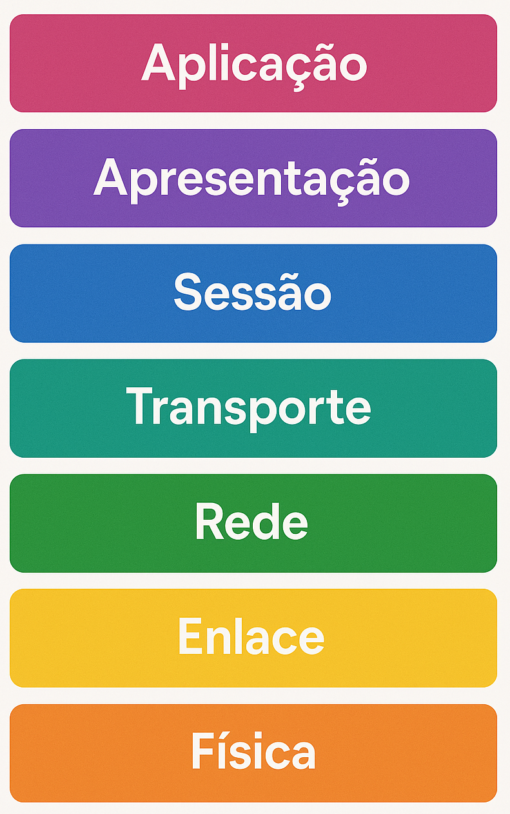
MODELO OSI
Aplicação
2. Apresentação
3. Sessão
4. Transporte
5. Rede
6. Enlace
7. Física

Slide 31
EXEMPLO PRÁTICO ACESSO A UM SITE
Você usa o navegador para acessar um site.
O navegador interpreta o HTML do site.
Estabelece a conexão entre seu computador e o servidor.
Garante que os dados cheguem corretamente.
O roteador usa o IP para enviar os dados.
A placa de rede organiza os dados em quadros Ethernet.
O bits são enviados pelo cabo de rede.

Slide 32
MODELO TCP/IP – VISÃO GERAL
É o modelo real usado na Internet e em redes modernas, baseado em protocolos práticos. Possui 4 camadas.

Slide 33
1.
Aplicação
O programa de e-mail usa SMTP para enviar uma mensagem.
2.
Transporte
O TCP garante que o e-mail chegue completo ao servidor.
3.
O endereço de IP do servidor é usado para encaminhar a mensagem.
Internet
Acesso
a
Rede
4.
O computador usa Ethernet para enviar os bits pela rede.

Slide 34
COMPARAÇÃO ENTRE OSI e TCP/IP
Característica | Modelo OSI | Modelo TCP/IP
Número de Camadas | 7 camadas | 4 camadas
Desenvolvido por | ISO | Departamento de Defesa dos EUA
Usabilidade | Modelo teórico | Modelo prático (usado na Internet)
Separação de Funções | Mais detalhada | Mais simplificada

Slide 35
EM RESUMO:
O modelo OSI é usado para entender como funciona a comunicação em redes, dividindo-a em 7 camadas específicas.
O modelo TCP/IP é mais prático e reflete a estrutura real usada na comunicação na Internet.

Slide 36
EM RESUMO:
Ambos ajudam a garantir que sistemas diferentes possam se comunicar de forma padronizada e eficiente.

Slide 37
ATIVIDADE DE PESQUISA
O que são pacotes e por que são usados nas transmissões de dados nas redes?
Quais são as informações essências de um pacote?
Como o protocolo UDP funciona, e qual a diferença entre o TCP?
O UDP nos dias de hoje, ainda é utilizado?
Cite exemplos e justifique.
Qual a diferença e aplicabilidade da Camada OSI e TCP/IP?

Slide 38
ATIVIDADE DE PESQUISA
Obs. Está atividade é para ser feita no caderno de aula, e poderá usada como forma de avalição do aluna(o) no decorrer do curso.

